Slide 1



Capacitación de Python
Instructor: Sergio Garzón
by

Slide 2


Curso de Python
Clase 3

Slide 3

VARIABLES EN PYTHON
Variables:
Espacio de memoria donde se almacena un dato
Se debe utilizar la nomenclatura snake_case
Para definir una variable:
nombre_variable = valor
El valor define el tipo de dato.
Se pueden definir variables que pueden ser tratadas como constantes:
NUEVA_CONSTANTE = valor (En mayúscula)

Slide 4
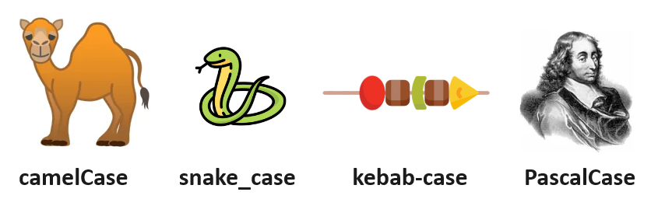
NOMENCLATURAS DE VARIABLES
Nomenclaturas:

Slide 5
TIPOS DE DATOS
Tipos de datos en Python:
Simples:
Numéricos
De texto
Booleanos (Verdadero/Falso)
Compuestos:
De secuencias
De mapeos
De conjuntos
De bytes

Slide 6
TIPOS DE DATOS
Numéricos:
int: (Representa números enteros, No tiene parte decimal)
Ejemplo: numero = 3544
octal: (Representa números octales)
Ejemplo: numero = 6730
hexadecimal: (Representa números en formato hexadecimal)
Ejemplo: numero = DD8

Slide 7
TIPOS DE DATOS
Numéricos:
float: (Representa números reales)
Ejemplo: numero = 3544.01
complex: (Representan números complejos)
Contiene parte real y parte imaginaria
Función abs(): Obtiene el número complejo
Función conjugate(): Obtiene el conjugado de un número complejo.
Ejemplo: numero = 3544 + 4j

Slide 8
TIPOS DE DATOS
Tipos de texto:
str: (Representan cadena de caracteres “string”)
Función len(): Obtiene la longitud de una cadena de texto.
Función split(): Permite dividir una cadena de texto en subcadenas, separadas por un carácter específico.
Ejemplo:
saludo_inicial = “Hola mundo”

Slide 9
TIPOS DE DATOS
Tipos booleanos:
bool: (Admiten dos valores “verdadero” o “falso”)
Ejemplo:
variable=true
variable=false

Slide 10
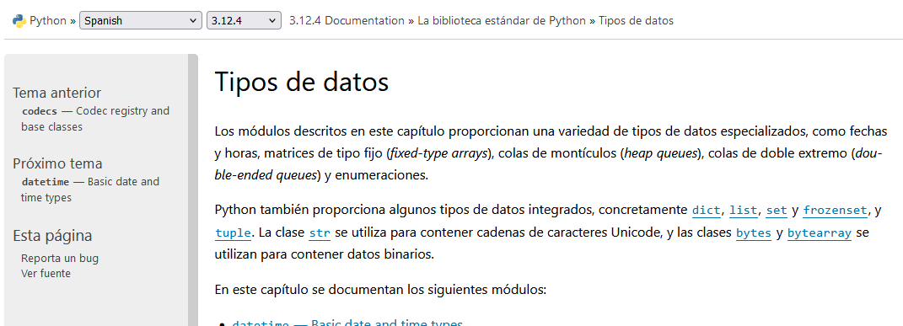
TIPOS DE DATOS
Para saber más sobre los tipos de datos, ingresar
al sitio web de Python: https://docs.python.org/es/3/library/datatypes.html

Slide 11

TIPOS DE DATOS
“AHORA VAMOS A PRACTICARLO”

Slide 12







Gracias
“Transformamos realidades co-creando soluciones de alto impacto”
by

